Slide 1
JIT-библиотеки для симуляции CPU: сложности выбора
C++ Russia Proposal

Slide 2
План
Функциональная симуляция
Ускорение симуляции с помощью JIT
Существующие JIT библиотеки
Фреймворк для JIT-экспериментов
Результаты запусков
Итоги

Slide 3
Что такое моделирование?
Метод исследования процессов на моделях [1]
А почему моделирование вообще возможно?
  Модульность подсистем
  Абстракция функций подсистем
запрос
Подсистема
ответ
Нечто
Notes:
Пример интерфейса: системные вызовы Linux (open, read, write…)

Slide 4

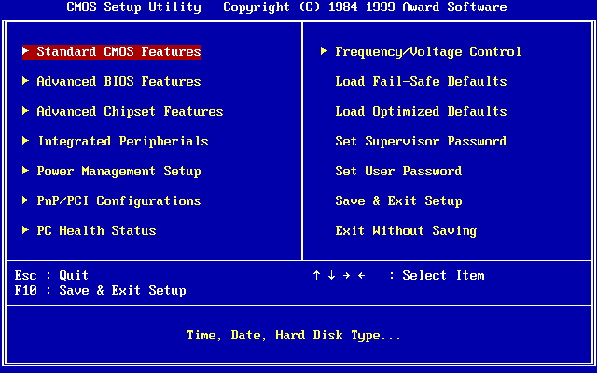
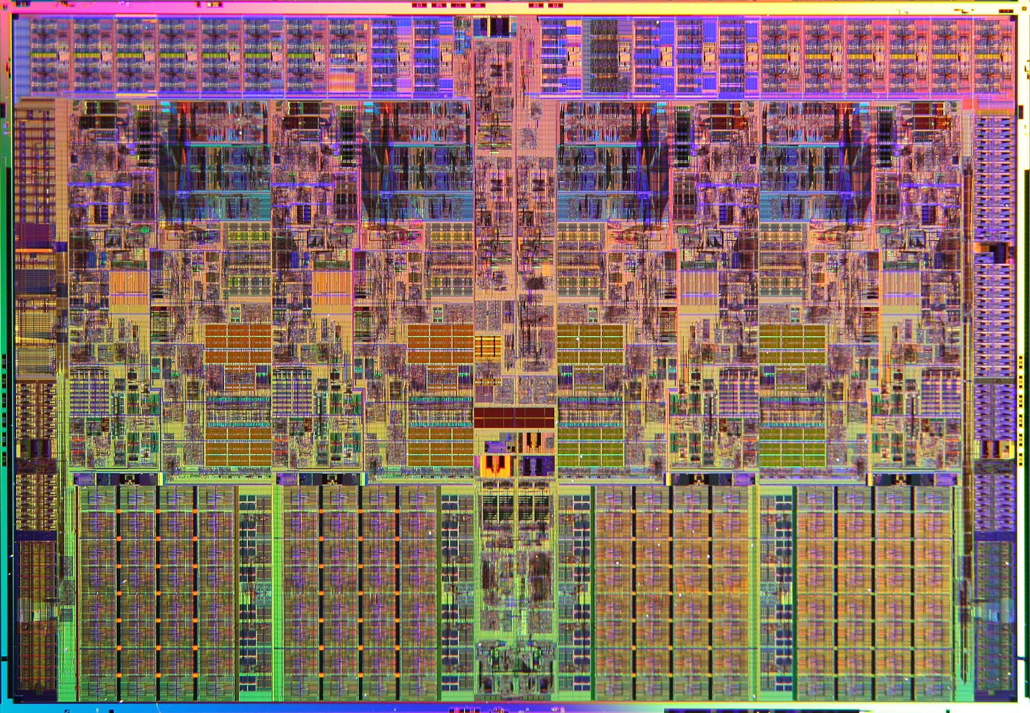

Применение моделирования
Обнаружение ошибок
проектирования
Разработка ПО под
недоступную аппаратуру
Исследование пространства
проектирования
Выполнение программ
на «неродной» архитектуре

Slide 5


Уровни абстракций
Приложения
Алгоритмы
программный уровень
Язык программирования
Операционная система
Набор команд
Набор команд
Микроархитектура
Интегральные схемы
аппаратный уровень
Цифровая логика
Физический уровень

Slide 6


Гостевые и хозяйские системы
Гостевая система (GUEST) - система, поведение которой моделируется
Хозяйская система (HOST) - система, на которой моделируется поведение гостевой системы
Гостевая система 1
Гостевая система 2
Хозяйская программа
Модель 1
Модель 2
Хозяйская система

Slide 7
Функциональная Симуляция
Фокус на поведении СК
Микроархитеткурные параметры не учитываются
Подходит для разработки и отладки ПО
Входное состояние
Симулятор
Выходное состояние

Slide 8
Программная модель CPU
Ядро исполняет инструкции
Память - хранит код и данные
Пишем свой симулятор…
…
CPU 0
CPU 1
CPU N
Machine
Memory

Slide 9
Простейшая модель на С++
using Register = uint32_t;
constexpr std::size_t kNumRegs = 32;
struct CpuState {
Register pc;
Register gpr_regs[kNumRegs];
Memory *memory;
};
struct Memory {
std::vector<uint8_t> data;
};
Программный
счетчик
Регистры
Память

Slide 10
Простейшая модель на С++
using Word = std::uint32_t;
enum class Opcode : std::uint8_t {
kUnknown = 0,
kAdd,
// …
};
struct Instruction {
Opcode opc{};
Word src1{}, src2{}, dst{};
};
Код
операции
Операнды
инструкции

Slide 11
Простейшая модель на С++
Instruction decode(Register bytes) {
Instruction insn{.opcode = get_opcode(bytes)};
switch (insn.opcode) {
case Opcode::kAdd:
insn.src1 = get_src1(bytes);
insn.src2 = get_src2(bytes);
insn.dst = get_dst(bytes);
break;
}
return insn;
}

Slide 12
Простейшая модель на С++
void execute(CpuState *cpu, Instruction insn) {
switch (insn.opcode) {
case Opcode::kAdd:
auto res = cpu->getReg(insn.src1) +
cpu->getReg(insn.src2);
cpu->setReg(insn.dst, res);
break;
}
}

Slide 13
Ускорение интерпретатора
Какие узкие места можно выделить в представленной модели?

Slide 14
Ускорение интерпретатора
Шитый код (threaded code)
Чем плох один большой switch? [2]
switch
Единая точка диспетчеризации
Case 1
Case 2
Case 3
Case 4

Slide 15
Ускорение интерпретатора
Шитый код (threaded code)
Введение нескольких точек диспетчеризации
switch
Case 1
Case 2
Case 1
Case 2
Case 3
Case 3
Case 4
Case 4

Slide 16
Ускорение интерпретатора
Шитый код (threaded code)
Введение нескольких точек диспетчеризации
Можно реализовать через GNU Extension
Альтернатива - указатели на функции
DO_ADD:
ADD_handler(cpu, insn);
goto *label[++pc];
Case 2
Case 1
Case 3
Case 4

Slide 17
Еще быстрее!
Интерпретатор - простой, но медленный
Идея: “Компилировать” блоки кода гостевой архитектуры [1]
Капсула 1
Инструкция 1
GUEST
Инструкция 2
Инструкция 3
Капсула 2
HOST
Капсула 3
Glue Code
Следующий блок
Notes:
Общий принцип бинарной трансляции заключается в том, что на определенном этапе работы транслятора для блока инструкций из гостевого приложения в процессе трансляции создается новый блок, описанный инструкциями из хозяйской системы команд. Блок инструкции из хозяйской системы команд будем называть капсулой.
Очевидно, результаты исполнения гостевого кода на гостевой системе и кода, транслируемого на хозяйской системе, должны совпадать.
Смотрим на рисунок на слайде – взаимосвязь исходного гостевой программы и результат трансляции, состоящий из хозяйских инструкций.
Понятно, что одновременно могут существовать несколько блоков трансляции, соответствующие разным частям гостевого кода.
Отдельные блоки трансляции могут быть связаны с помощью клея, или же glue code, кода, не соответствующего никакой гостевой инструкции, необходимый для передачи потока управления между блоками трансляции.

Slide 18
Капсулы
Рассмотрим капсулы для инструкции сложения – ADD
Регистр rdi хранит адрес начала CpuState (регистровый файл)
Можно ли как-то обобщить капсулу?
mov edx,DWORD PTR [rdi+0x8]
add edx,DWORD PTR [rdi+0xC]
mov DWORD PTR [rdi+0x4],edx
add x1, x2, x3
Notes:
Рассмотрим пример соответствия гостевой 32-битной инструкции из RISC-V (RV32I) блока хозяйского кода,
который мы обозвали капсулой, под x86-64.
Какие особенности поведения, реализации вы бы выделили, смотря на этот пример?
Доступ к гостевым регистрам
Чтение из гостевой памяти
Семантика операции, исполнение
Доступ к гостевым регистрам.
В этом примере хозяйский регистр регистр rdi хранит указатель на структуру гостевого состояния. Для простоты можем считать, что это указатель на на регистровый файл.
Как можно обобщить капсулу?

Slide 19
Капсулы
Рассмотрим капсулы для инструкции сложения – ADD
Регистр rdi хранит адрес начала CpuState (регистровый файл)
Храним “шаблон” капсулы для каждой инструкции
mov edx,DWORD PTR [rdi+OF_R1]
add edx,DWORD PTR [rdi+OF_R2]
mov DWORD PTR [rdi+OF_RD],edx
add rd, r1, r2
Notes:
На самом деле мы можем хранить целый шаблон трансляции гостевого сложения, определив макросы для смещения внутри гостевого состояния регистров.
В нашем случае OF_R1 – cмещение внутри гостевого состояния для регистра R1, OF_R2 - R2 и так далее.

Slide 20
Типы трансляции
Статическая бинарная трансляция – трансляция всей программы из гостевого кода в хозяйский до ее запуска (AOT-компиляция)
  Running 32-Bit x86 Applications on Alpha NT
  Apple Rosetta 2 (поддержка AOT-компиляции при установке приложения)
Compile Time
Runtime
Исходный код
Angular компилятор
JavaScript
Bytecode
Шаблоны
AST
Парсер
Notes:
Аналогичная “компиляции” техника трансляции гостевого приложения целиком в образ хозяйского кода иногда применялась, однако она не получила широкого распространения по ряду причин.
Статическая бинарная трансляция становится очень проблемной в случае полноплатформенной симуляции, поскольку пришлось бы транслировать всю гостевую память.
Объём входного текста может быть огромен, и время трансляции, и размер результирующего файла окажутся непозволительно большими.
Содержимое памяти, в том числе секций с кодом, изменяется в ходе работы, что делает статическую бинарную трансляцию бессмысленной.
Результат статического преобразования приложения может запускаться неограниченное число раз, что компенсирует время, потраченное на его получение. Поэтому на этапе бинарной трансляции могут быть применены разнообразные оптимизации, нацеленные на создание максимально эффективного кода.
Для обычных языков программирования всё довольно просто: исходный код компилируем в приложение.
В случае бинарной трансляции возникают некоторые приколы из-за того, что наш входной набор команд – это монолитный машинный код, у которого могут быть, а могут не быть метки. Код может быть перемешан с секциями кода и данными. Вполне могут встретиться неопределенные на этапе анализа адреса переходов.
Если продолжать тему языков программирования, как думаете, о каких двух типах мы трансляции мы далее с вами поговорим?

Slide 21
Типы трансляции
Динамическая бинарная трансляция – трансляция во время исполнения программы по мере необходимости.
  Чаще применяется для задач симуляции
  QEMU
  Кстати, Rosetta 1 – классический DDT.
Бинарная трансляция
Симуляция
Создание/удаление кода
Создание/удаление кода
Исполнение кода
Исполнение кода
Хранение транслированного кода
Хранение транслированного кода
Текущая секция кода
Текущая секция кода
Notes:
Динамическая бинарная трансляция – традиционный подход моделирования гостевой системы, при котором исполнение оттранслированного кода перемежается с запусками механизма трансляции для новых блоков кода, которые в дальнейшем будут исполнены. Данный подход позволяет обновлять данные трансляции для блоков изменивших свое содержимое в результате исполнения.
Таким образом, в памяти симулятора хранятся ранее транслированные секции для их переиспользования, когда/если поток управления переходит вновь на них.
В отличие от статики, при динамической бинарной трансляции время, потраченное на фазу преобразования, грубо говоря отнимается у “симуляции”, то есть фактически снижая тем самым производительность модели.
Однако в случае динамической бинарной трансляции есть резон применять ряд оптимизаций, позволяющих ускорить модель.

Slide 22
Двоичная трансляция
Как определим единицу бинарной трансляции?
Предложение №1: файл/модуль
Файл GUEST
Файл HOST
ДТ
  Статически преобразованный образ можно запускать неограниченное число раз
  Нативное исполнение
  Неэффективное использование ресурсов
  Нет доступа к runtime информации

Slide 23
Двоичная трансляция
Как определим единицу бинарной трансляции?
Предложение №2: линейный участок кода
…
entry
…
ДТ
entry
GUEST
HOST
terminator
terminator
  Быстрый старт, трансляция происходит по требованию
  Доступ к runtime информации об исполнении
  Высокие накладные расходы при частом переключении транслятор/симулятор
  Дополнительная память под кэш трансляций

Slide 24


Современное состояние
Быстрые симуляторы с JIT трансляцией:
  QEMU – промышленный симулятор с собственным JIT компилятором
  Pydgin – исследовательский фреймворк с автоматической генерацией ISS c JIT
Запрос на создание собственных симуляторов с JIT:
  Прототипирование для архитектурных исследований
  Образовательная ценность
Сторонние JIT библиотеки:
  Фокус на трансляции
  Отсутствие сравнительного анализа производительности

Slide 25
Сторонние JIT библиотеки
Assembler
High-level assembler
IR
MIR
AsmJit
Xbyak
GNU Lightning
LLVM
TPDE*
Abstraction level
TPDE* is WIP

Slide 26


Архитектура проекта
Naive
Interpreter
DBT Engine
Модульный симулятор для сравнения JIT-библиотек.
Поддержка 6* ДДТ с использованием популярных JIT-библиотек.
Сравнение использования, производительности и накладные расходы.
Execution engine(s)
DBT Backend(s) Factory
Core Model
CPU
state
MIR
LLVM
GNU
TPDE*
ASMjit
xbyak
Empty
Memory model(s)
Plain Memory
Page
Memory
TPDE* is WIP

Slide 27
Алгоритм трансляции
PC
true
hit in BT cache
false
Вдохновились умной статьей [3]
Предлагаем адаптированную схему трансляции
  PC – программный счетчик
  BT – кэш трансляций
  BB – кэш базовых блоков
сheck in BB cache
translate BB
++BB freq
save BT
call BT
interpret BB
End of BB exec

Slide 28
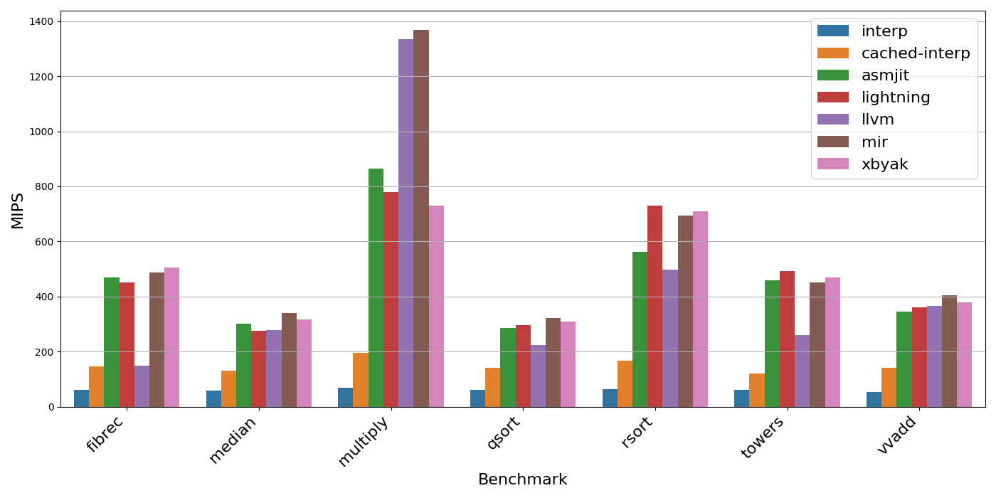
Оценка производительности
TPDE & QEMU comparative – WIP

Slide 29
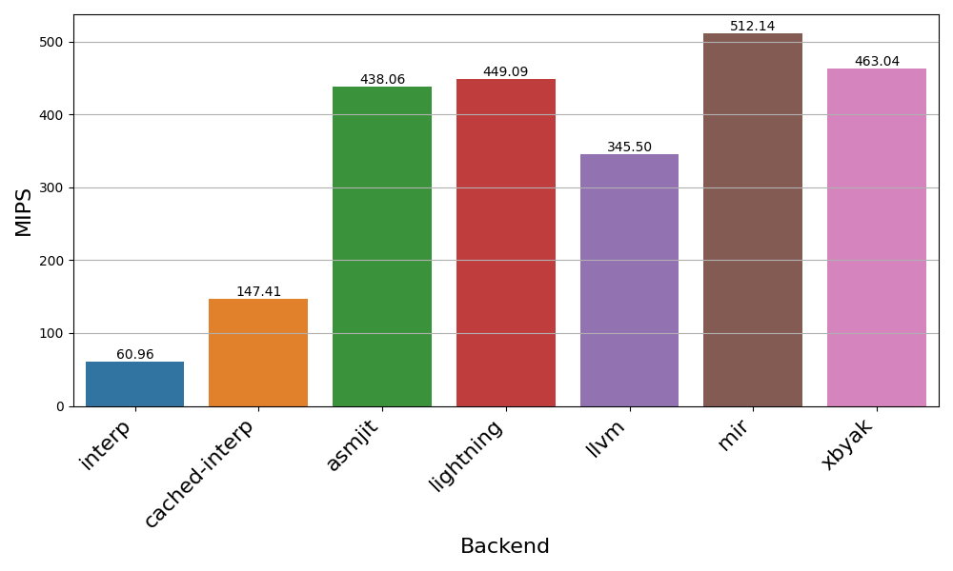
GEOMEAN
TPDE* is WIP

Slide 30
Рекомендации
MIR — максимальная скорость, но сложная интеграция
Xbyak / AsmJit — идеальный баланс
LLVM JIT — пока неэффективен для ДДТ*: тяжелые оптимизации не окупаются
GNU Lightning — крайне не рекомендуется к использованию как в современных С++ проектах, так и для разработки ДДТ
TPDE – WIP
TPDE* is WIP

Slide 31
Что можно сделать к С++ Russia?
Интеграция TPDE
Сравнение с QEMU
SPEC CPU 2017
Оценка накладных расходов JIT-библиотек

Slide 32
Итоги
Рекомендации по использованию JIT библиотек
Модульная песочница для прототипирования симуляторов с ДДТ
Научная статья, посвященная сравнительному анализу

Slide 33
Ссылки
Григорий Речистов, «Программное моделирование вычислительных систем»
Евгений Ерохин, “Branch prediction, или Откуда процессор берет производительность”
Topham N., Jones D. High speed CPU simulation using JIT binary translation // Workshop on Modeling, Benchmarking and Simulation (MOBS). 2007.

Slide 34
Backlog
C++ Russia Proposal

Slide 35
Алгоритм трансляции
PC
true
hit in BT cache
false
Вдохновились умной статьей, Topham & Jones, 2007
Предлагаем адаптированную схему трансляции
  BT – кэш трансляций
  BB – кэш базовых блоков
сheck in BB cache
if PC in BTCache:
BTCache[PC].call()
else if BBCache[PC].exec_count >= THRESHOLD:
code = translate(PC)
BTCache[PC] = code
code.call()
else:
BBCache[PC].exec_count++
interpret(PC)
translate BB
++BB freq
save BT
call BT
interpret BB
End of BB exec

Slide 36
Max/Min
Execution engine | Min. MIPS | Max. MIPS
Naive interpreter | 54,21 (vvadd) | 68,13 (multiply)
Cached interpreter | 120,52 (towers) | 195,36 (multiply)
Xbyak | 310,12 (qsort) | 729,75 (multiply)
ASMJIT | 284,53 (qsort) | 863,75 (multiply)
LLVM JIT | 148,88 (median) | 1335,76 (multiply)
GNU Lightning | 260,23 (towers) | 779,05 (multiply)
MIR | 321,46 (qsort) | 1369,59 (multiply)

